Slide 1
Mapa de Memória – Semana 06
Rafael Apro Rodrigues
RA: 2040482522032
PEM – 2026 1

Slide 2
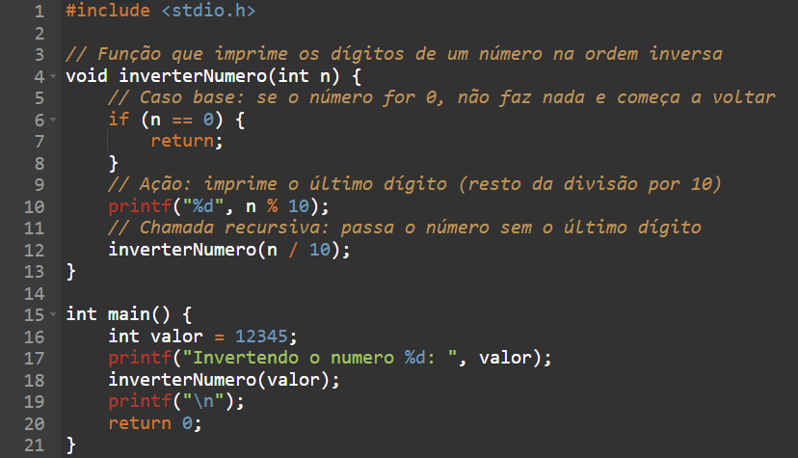
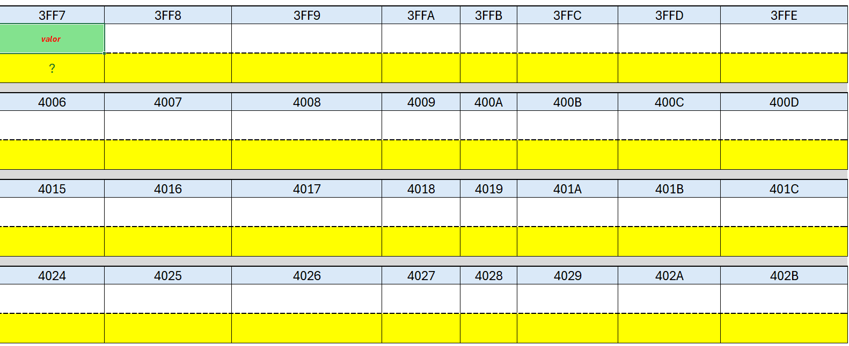

Slide 3
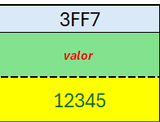

Slide 4
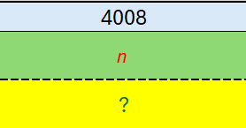

Slide 5


Slide 24


